Slide 1
IOT V ZEMĚDĚLSTVÍ
Martina Klocová

Slide 2
Osnova
Úvod
Typy IoT obecně
Data IoT a DPZ
Zdroje
Experiment?

Slide 3
Běžné použití IoT
Běžné oblasti využití
v domácnostech (takzvané chytré domácnosti),
v lékařství nebo
Dopravě
Zemědělství
Chytré zavlažovací systémy:
Monitorování hospodářských zvířat:
Sledování plodin:.
Precizní zemědělství

Slide 4
Telemetrické technologie

Slide 5
TYPY IOT (Farooq a kol, 2020)
Dálkový průzkum země a hyperspektrální snímky
Záznam o výživě, chemickém složení půdy a jejího výnosu
Teplotní záznamy
Cloud/fog computing…

Slide 6
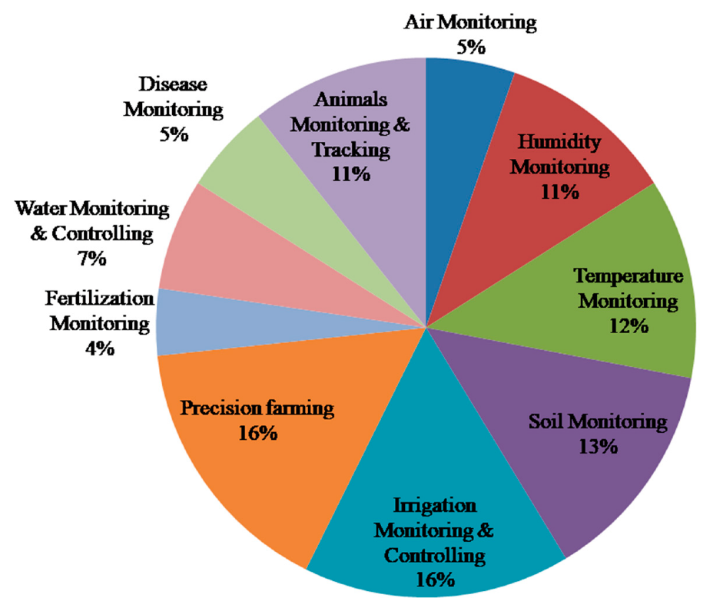

Slide 7
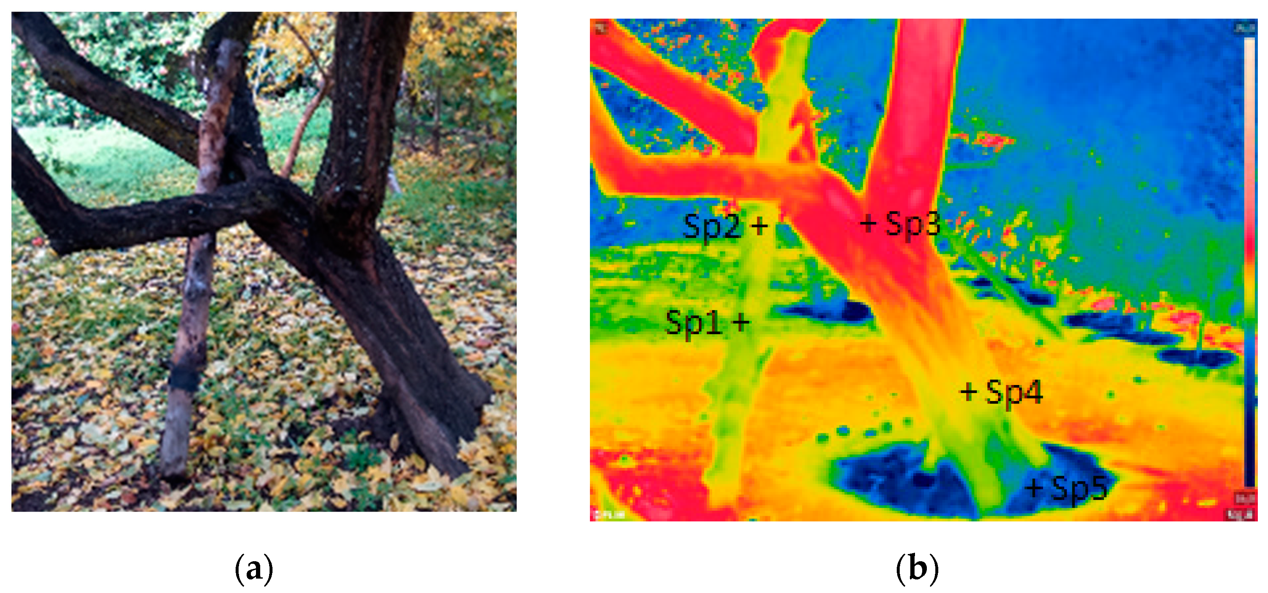
Vidal, D.; Pitarma, R. Infrared thermography applied to tree health assessment (2019):

Slide 8
Použití IoT v precizním zemědělství
(Ullod a Shina, 2021):
Monitorování plodin: Drony vybavené kamerami a senzory lze použít k monitorování zdraví a růstu plodin a poskytují farmářům v reálném čase data o zdraví rostlin a potenciálních problémech, jako je zamoření škůdci, nedostatek živin nebo vodní stres.
Mapování: Drony mohou vytvářet mapy polí s vysokým rozlišením, což farmářům umožňuje analyzovat data a činit informovaná rozhodnutí o plánech výsadby a sklizně. Tyto mapy lze také použít k identifikaci oblastí, které vyžadují více pozornosti, jako jsou ty, které vyžadují více zavlažování nebo hnojení.
Analýza půdy: Drony vybavené senzory mohou shromažďovat data o vlhkosti půdy, teplotě a úrovních živin, což farmářům poskytuje cenné informace o zdraví půdy a potenciálních problémech, které mohou ovlivnit růst plodin.
Postřik plodin: Drony mohou být vybaveny postřikovači pro postřik plodiny, které distribuují hnojiva, pesticidy nebo herbicidy přesněji a efektivněji než tradiční metody, čímž se sníží plýtvání a zvýší se výnosy plodin

Slide 9
LITERATURA
Farooq M S, Riaz S, Abid A, Umer T and Zikria Y B 2020 Role of IoT Technology in Agriculture: A Systematic Literature Review Electronics 9 319 Online: http://dx.doi.org/10.3390/electronics9020319
Friha, O., Ferrag, M. A., Shu, L., Maglaras, L., & Wang, X. (2021). Internet of Things for the Future of Smart Agriculture: A Comprehensive Survey of Emerging Technologies. IEEE/CAA Journal of Automatica Sinica, 8(1), 1-26. https://doi.org/10.1109/JAS.2020.1003563
Gonzalez-de-Santos, P., Fernández, R., Sepúlveda, D., Navas, E., Emmi, L., & Armada, M. (2020). Field robots for intelligent farms - inhering features from industry. Agronomy, 10(11), 1638. https://doi.org/10.3390/agronomy10111638
Kayad, A., Fountas, F., Marinello and Fountas, S. (2020) Latest advances in sensor applications in agriculture, Agriculture, 10 (8), pp. 8. Https://DOI:10.3390/agriculture10080362
Ouafiq, E. M., Abdessamad, E. R., & Mehdary, A., Chehri, A., Rachid, S., Wahbi, M. (2021). IoT in Smart Farming Analytics, Big Data Based Architecture. 10.1007/978-981-15-5784-2_22.
Sivathanu, B., & Pillai, R. (2021). Adoption of internet of things (IoT) in the agriculture industry deploying the BRT framework. Business Information Review, 27(4). https://doi.org/10.1108/BIJ-08-2019-0361
Ullo, S. L., & Sinha, G. R. (2021). Advances in IoT and Smart Sensors for Remote Sensing and Agriculture Applications. Remote Sensing, 13(13), 2585. https://doi.org/10.3390/rs13132585
Vidal, D.; Pitarma, R. Infrared thermography applied to tree health assessment (2019): A review. Agriculture 2019, 9, 156.

Slide 10
DATA A VÝZKUMNÁ OTÁZKA
Meteorologická data pro erozní model
Výnosový potenciál
Bodová data výnosů

Slide 11
DĚKUJI ZA POZORNOST

